Slide 1




Интерактивные игры для дошкольников «Сделано с душой»
Интерактивная игра
Судоку
«Школьные принадлежности»
Шкелтиньш О.Р.

Slide 2

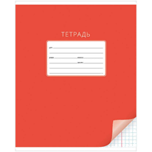
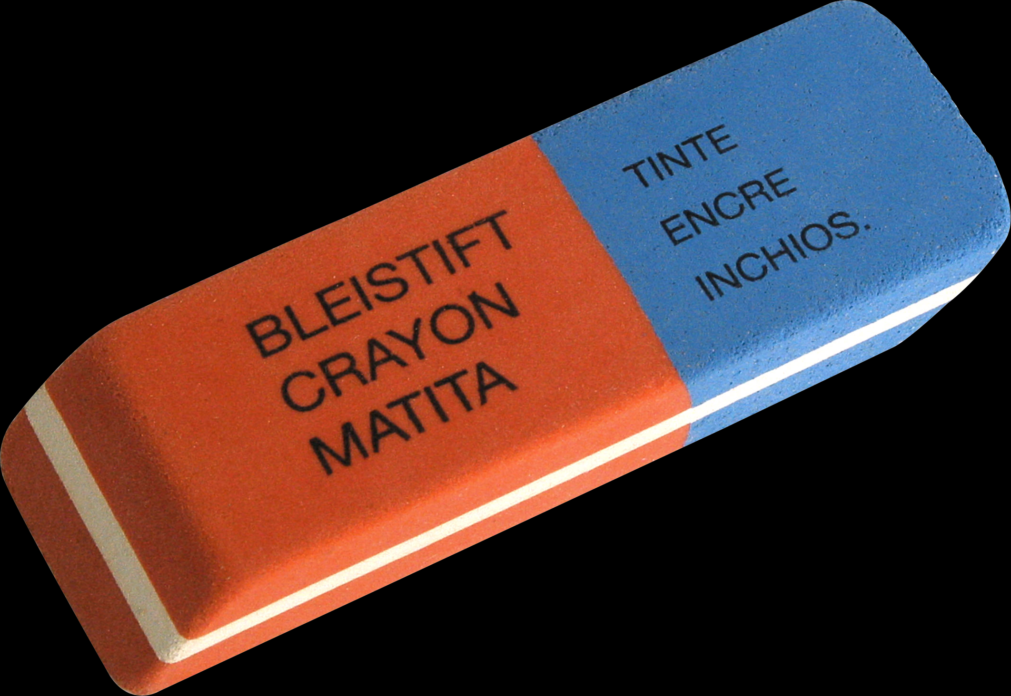
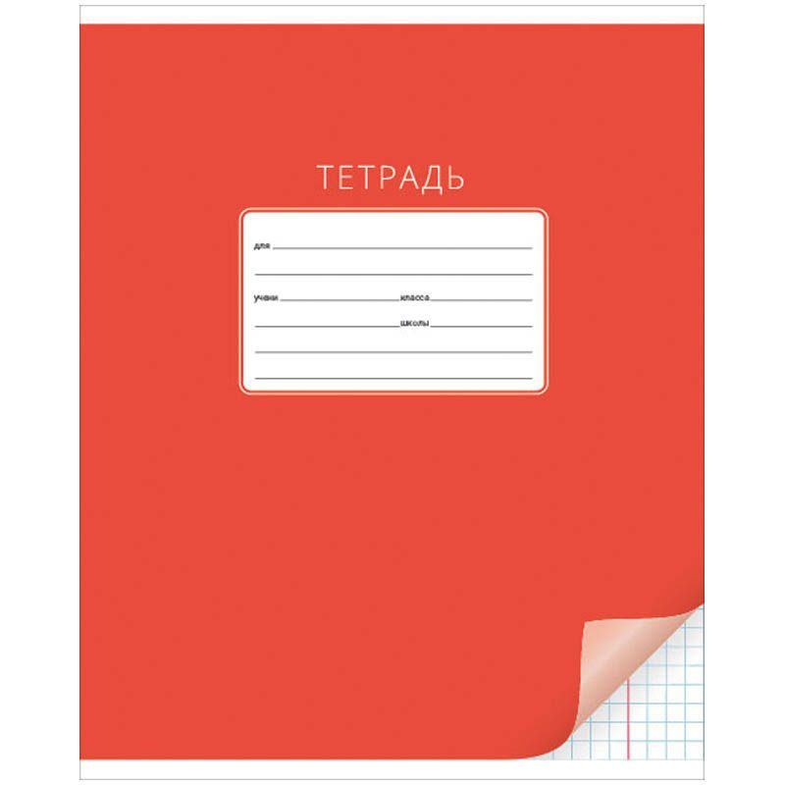
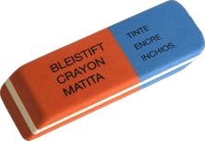





?
?
?
?
с

Slide 3

?
?
?
с

Slide 4

?
?
с

Slide 5
?
с

Slide 6
с

Slide 7

Молодцы, ребята! Справились очень хорошо!

